Slide 1
โครงงานพิเศษปริญญานิพนธ์ ปีการศึกษา 2569
ระบบบริหารจัดการแข่งขันคณิตศาสตร์โอลิมปิกระดับชาติ
ผ่านเว็บแอปพลิเคชัน (TMO Management System)
Thailand Mathematical Olympiad (TMO) Management System Using Web Application
คณะผู้จัดทำ:
• นาย ทินณภัทร ปั้นคง (รหัสนักศึกษา 64-040626-3603-4)
• นาย วสุศิลป์ ลี้นิธิเจริญกิจ (รหัสนักศึกษา 64-040626-3627-1)
• นางสาว อิสริยาภรณ์ มงคลิก (รหัสนักศึกษา 64-040626-3635-2)
อาจารย์ที่ปรึกษาโครงงาน:
• อาจารย์ ดร.ชัยยศ กำธรเจริญ
สาขาวิชาคณิตศาสตร์เชิงวิทยาการคอมพิวเตอร์ ภาควิชาคณิตศาสตร์
คณะวิทยาศาสตร์ประยุกต์ มหาวิทยาลัยเทคโนโลยีพระจอมเกล้าพระนครเหนือ
Notes:
กราบเรียนท่านคณะกรรมการทุกท่าน วันนี้กลุ่มของพวกเราขอรายงานความก้าวหน้าโครงงานพิเศษ 'ระบบบริหารจัดการแข่งขันคณิตศาสตร์โอลิมปิกระดับชาติผ่านเว็บแอปพลิเคชัน' ซึ่งพัฒนาขึ้นเพื่อแก้ปัญหาและยกระดับกระบวนการตรวจข้อสอบและจัดการคิวของ TMO สู่ระบบดิจิทัลที่ปลอดภัย โปร่งใส และถูกต้องตามกฎหมายครับ

Slide 2
1. BACKGROUND & ORIGIN
ความเป็นมาและความสำคัญของการแข่งขันคณิตศาสตร์โอลิมปิกระดับชาติ (TMO)
บริบทการแข่งขันโอลิมปิกวิชาการของมูลนิธิ สอวน. เพื่อคัดเลือกตัวแทนประเทศไทยสู่ระดับนานาชาติ (IMO)
จุดเริ่มต้นการแข่งขัน (TMO)
เริ่มต้นแข่งขันครั้งแรกในปี พ.ศ. 2547 ณ คณะวิทยาศาสตร์ มหาวิทยาลัยขอนแก่น เพื่อวัดศักยภาพผู้แทนนักเรียนจาก 16 ศูนย์ สอวน. ทั่วประเทศ (Chula tutor, 2563)
มาตรฐานระดับสากล (IMO Benchmark)
รูปแบบข้อสอบและเกณฑ์การให้คะแนนสอดคล้องกับการแข่งขันคณิตศาสตร์โอลิมปิกระหว่างประเทศ (International Mathematical Olympiad: IMO) แต่ละข้อมีน้ำหนักคะแนน 0-7 คะแนน
ความซับซ้อนของผู้เกี่ยวข้อง (Stakeholders)
มีผู้เข้าร่วมหลากหลายบทบาท ทั้งกรรมการตรวจข้อสอบ (Examiner) จากมหาวิทยาลัยชั้นนำ, อาจารย์ผู้ควบคุมทีม (Team Leader) 16 ศูนย์, เจ้าหน้าที่ (Staff) และนักเรียนตัวแทนศูนย์
Notes:
การแข่งขัน TMO จัดขึ้นต่อเนื่องมาตั้งแต่ปี 2547 เป็นเวทีคัดเลือกผู้แทนประเทศไทยสู่ IMO มีความสำคัญระดับชาติ ทำให้กระบวนการตรวจข้อสอบต้องมีความแม่นยำ โปร่งใส และรักษาความลับสูงสุดครับ

Slide 3
2. PROBLEM STATEMENT
ปัญหาของกระบวนการตรวจข้อสอบแบบดั้งเดิม (Paper-Based Grading)
ความเสี่ยงและอุปสรรคสำคัญที่เกิดขึ้นจากการจัดการตรวจข้อสอบแบบกระดาษในอดีต
ความผิดพลาดจากการกรอกคะแนน (Human Error)
คอขวดการหมุนเวียนคิว (Queue Bottleneck)
การรวมคะแนนแบบกระดาษและการคีย์ซ้ำลงตารางสรุปเสี่ยงต่อตัวเลขคลาดเคลื่อน ขาดระบบ Double-check อัตโนมัติ
กรรมการ 5 ท่านต้องตรวจข้อสอบของนักเรียนจาก 16 ศูนย์ เกิดความสับสนของลำดับคิวและเวลาว่างที่ไม่สัมพันธ์กัน
ความเสี่ยงข้อมูลรั่วไหล (Data Security Risk)
ขาดประวัติการตรวจสอบย้อนกลับ (No Audit Trail)
คะแนนสอบอาจถูกบุคคลที่สามแอบถ่ายภาพหน้าจอหรือเอกสารหลุดออกไปก่อนการประกาศผลอย่างเป็นทางการ
เมื่อมีการแก้ไขคะแนน ไม่มีระบบบันทึกว่าใครแก้ไข เมื่อใด และด้วยเหตุผลใด ทำให้เกิดข้อครหาด้านความโปร่งใส
Notes:
ในกระบวนการเดิม ปัญหาหลักมี 4 ด้าน คือ Human Error ในการรวมคะแนน, ปัญหาคอขวดการหมุนเวียนคิว 16 ศูนย์ x 5 ข้อ, ความเสี่ยงที่คะแนนจะรั่วไหลจากการแอบถ่าย, และการขาดระบบ Audit Trail บันทึกการแก้ไขคะแนนย้อนหลังครับ

Slide 4
3. LITERATURE REVIEW
การศึกษางานวิจัยที่เกี่ยวข้อง และการนำมาประยุกต์ใช้ในโครงงาน
ทบทวนวรรณกรรม 5 งานวิจัยสำคัญเพื่อเป็นฐานคิดในการพัฒนาระบบ TMO (บทที่ 2)
ณัฐพล และคณะ (2568) : ระบบคิวร้านอาหารผ่าน Web Browser (React + Node.js/Express)
นำมาใช้: สถาปัตยกรรมแบ่ง 3 ระดับ (ผู้ใช้ทั่วไป, ผู้ใช้หลัก, ผู้ดูแลระบบ) และการตัดขั้นตอนกระดาษ
ปวีณา และคณะ (2569) : ระบบคิวบูรณาการเว็บและ LINE Chatbot
นำมาใช้: การจัดลำดับคิวและแจ้งเตือน Real-time เพื่อลดความแออัดและลดเวลารอคอย
สุพิพัฒน์ และคณะ (2569) : ระบบ CMS ภาควิชาคอมพิวเตอร์ ม.ศิลปากร (3-Tier & RBAC)
นำมาใช้: 3-Tier Architecture และการควบคุมสิทธิ์ตามบทบาท (RBAC) ผ่าน RESTful API
สุดถนอม และคณะ (2568) : ระบบคิวผู้ป่วยนอก รพ.ศรีนครินทร์ (Design Thinking + SDLC + QR)
นำมาใช้: การให้บุคคลทั่วไปและผู้ควบคุมทีมสแกน QR Code ติดตามคิวสดผ่านมือถือโดยไม่ต้องล็อกอิน
กาญจนา และ ศิริพร (2569) : ลายเซ็นอิเล็กทรอนิกส์ในระบบจัดซื้อจัดจ้าง รพ.ศิริราช (SiSignDoc/PKI)
นำมาใช้: การลงลายมือชื่อดิจิทัลอัตโนมัติบนเอกสาร PDF และผลผูกพันทางกฎหมายตาม พ.ร.บ.ธุรกรรมฯ
Notes:
ในบทที่ 2 เราได้ศึกษางานวิจัยสำคัญ 5 ฉบับ ทั้งด้านระบบคิว Web Browser ของณัฐพล, การลดความแออัดของปวีณา, การแบ่งสิทธิ์ RBAC ของสุพิพัฒน์, การใช้ QR Code เรียลไทม์ของสุดถนอม, และการประยุกต์ใช้ลายเซ็นดิจิทัลของกาญจนาและศิริพร มาบูรณาการเข้าด้วยกันครับ

Slide 5
4. LEGAL FRAMEWORK
กรอบข้อกฎหมาย: พ.ร.บ.ว่าด้วยธุรกรรมทางอิเล็กทรอนิกส์ พ.ศ. 2544
การออกแบบระบบให้มีผลบังคับใช้ทางกฎหมายตามมาตรา 9 และมาตรา 26 (กาญจนา และ ศิริพร, 2569)
1
การพิสูจน์ตัวตน (Digital Identity) [มาตรา 9 (1)]
2
การแสดงเจตนา (Intent to Sign) [มาตรา 9 (2)]
ระบุตัวบุคคลเจ้าของลายมือชื่ออย่างชัดเจนผ่านกระบวนการยืนยันตัวตน 2FA ด้วย OTP 6 หลัก และระบบ Role-Based Access Control (RBAC)
อาจารย์ผู้ควบคุมทีมกดปุ่ม 'อนุมัติและลงนาม' ถือเป็นการแสดงเจตนายอมรับความถูกต้องของคะแนนสอบชุดล่าสุดอย่างเป็นทางการ
3
ความครบถ้วนของข้อมูล (Data Integrity) [มาตรา 26]
4
การประทับเวลา (Trusted Timestamp) [มาตรา 26 (4)]
แปลงข้อมูลคะแนนและลายเซ็นเป็นไฟล์ PDF ที่ไม่สามารถแก้ไขได้ หากมีการแก้ไขต้องผ่านการอนุมัติซ้ำและสร้างเอกสารฉบับใหม่แทนที่
ประทับวันและเวลามาตรฐานของเซิร์ฟเวอร์ลงบนเอกสาร PDF โดยไม่สามารถแก้ไขย้อนหลังได้ เพื่อใช้เป็นหลักฐานการทำธุรกรรม
Notes:
การสร้างเอกสารรับรองคะแนนจำเป็นต้องมีผลทางกฎหมาย ระบบจึงออกแบบตาม พ.ร.บ.ธุรกรรมทางอิเล็กทรอนิกส์ พ.ศ. 2544 ครบทั้ง 4 องค์ประกอบ คือ Digital Identity, Intent to sign, Data Integrity และ Timestamp ครับ

Slide 6
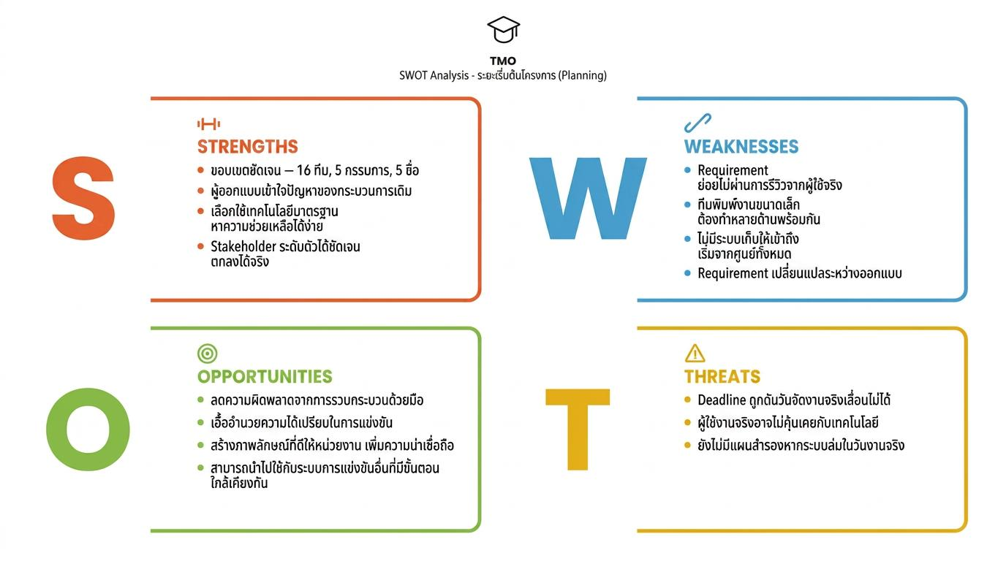
5. SDLC & SWOT
ระเบียบวิธีวิจัยตาม SDLC 7 ขั้นตอน และการวิเคราะห์ SWOT
การประยุกต์ใช้วงจรพัฒนาระบบงาน (ธิตินนท์ และ ณัฐกร, 2566) ร่วมกับแผนภาพ SWOT จากเล่มวิจัย
วงจรการพัฒนาระบบ 7 ขั้นตอน (SDLC)
แผนภาพ SWOT Analysis จากเล่มวิจัย (ภาพที่ 3-1)
1. การกำหนดปัญหา (Problem Definition) - ศึกษาคอขวด 16 ศูนย์
2. การวิเคราะห์ระบบ (System Analysis) - จัดทำ Use Case & Activity
3. การออกแบบระบบ (System Design) - ออกแบบ ER Model & UI Prototype
4. การพัฒนาระบบ (System Development) - Next.js, NestJS, SQL Server
5. การทดสอบระบบ (System Testing) - Module, Component, Integration
6. การติดตั้งระบบ (System Implementation) - นำขึ้น Server & แจกจ่าย QR
7. การบำรุงรักษา (System Maintenance) - ตรวจสอบ AuditLog ต่อเนื่อง
Notes:
เราใช้กรอบการดำเนินงาน SDLC 7 ขั้นตอนของธิตินนท์และณัฐกร โดยเริ่มต้นวิเคราะห์ปัญหาด้วย SWOT ในเล่มวิจัย ทำให้เห็นจุดแข็งด้านขอบเขตที่ชัดเจน 16 ทีม 5 ข้อ และวางแผนรับมือกับข้อจำกัดเรื่องเวลาจริงของการแข่งขันครับ

Slide 7
6. SYSTEM SCOPE & RBAC
ขอบเขตของระบบและการควบคุมการเข้าถึงตามบทบาท (RBAC)
การแบ่งหน้าที่ความรับผิดชอบอย่างรัดกุมตามทฤษฎี RBAC (สุพิพัฒน์ และคณะ, 2569)
1. ผู้ดูแลระบบ (Administrator) - สิทธิ์ระดับสูงสุด
จัดการรอบการสอบ, เพิ่ม/แก้ไข/ลบข้อมูลศูนย์สอบ, จัดการสิทธิ์ผู้ใช้งาน, ควบคุมการเปิด-ปิดระบบให้คะแนน (CompetitionSettings), ดูแล Audit Log ทั้งหมด
2. กรรมการตรวจ (Examiner) - สิทธิ์การประเมินผล
รับคิวตรวจตามข้อสอบที่ได้รับมอบหมาย (1-5), กรอกคะแนนนักเรียน 6 คนต่อศูนย์ (0-7 คะแนน), บันทึกร่างคะแนน, ส่งคะแนนให้อาจารย์ผู้ควบคุมทีมตรวจสอบ
3. อาจารย์ผู้ควบคุมทีม (Team Leader) - สิทธิ์การรับรองและลงนาม
ตรวจสอบคะแนนนักเรียนในศูนย์ของตนเอง, อนุมัติและลงลายมือชื่อดิจิทัล (E-Sign), ขอแก้ไขคะแนนกรณีพบข้อผิดพลาด, ส่งออกรายงานผลคะแนน PDF/Excel
4. เจ้าหน้าที่ (Staff) & สาธารณะ - สิทธิ์สนับสนุน & อ่านอย่างเดียว
เจ้าหน้าที่: ช่วยจัดคิวและประสานงานห้องตรวจ | บุคคลทั่วไป: สแกน QR Code ดูบอร์ดคิวรวมแบบเรียลไทม์โดยไม่ต้องล็อกอินเข้าสู่ระบบ
Notes:
ระบบจำกัดสิทธิ์ผู้ใช้เป็น 4 บทบาทตามหลัก RBAC โดยแยกหน้าที่อย่างเด็ดขาดเพื่อป้องกันผลประโยชน์ทับซ้อน กรรมการตรวจจะเห็นเฉพาะข้อที่ตนรับผิดชอบ หัวหน้าทีมจะเห็นเฉพาะศูนย์ตนเอง และบุคคลทั่วไปดูได้เฉพาะบอร์ดคิวสาธารณะครับ

Slide 8
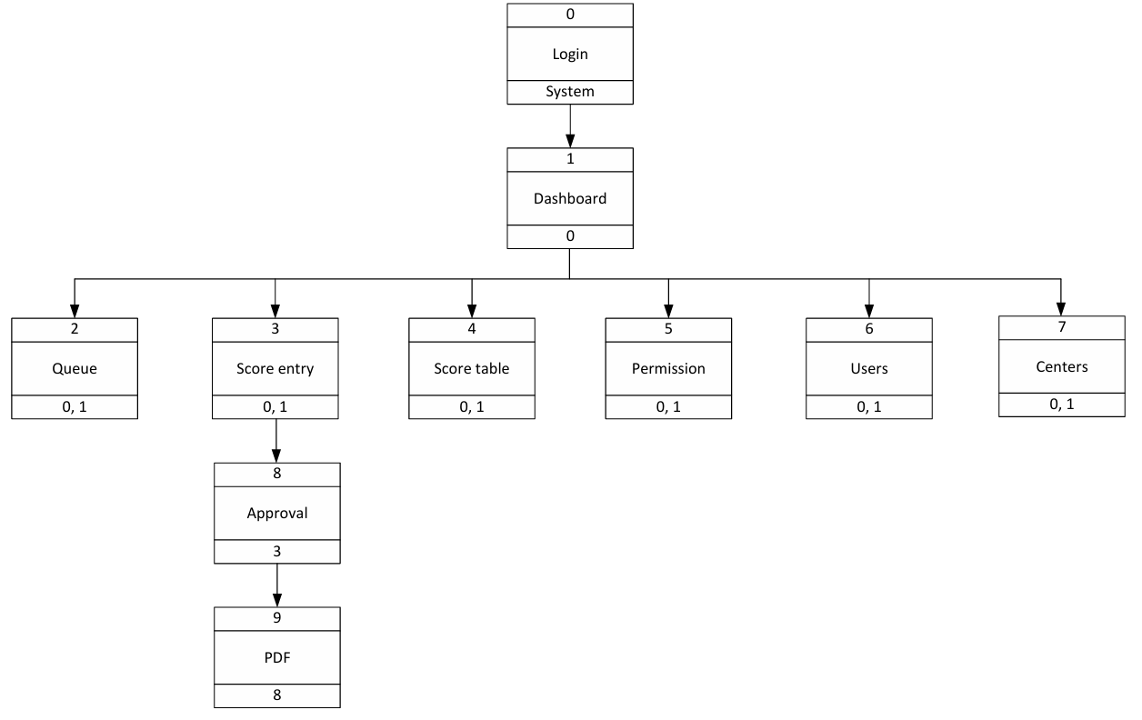
7. DIALOG DIAGRAM
แผนภาพแสดงลำดับการเชื่อมโยงของจอภาพ (Dialog Diagram)
ผังการนำทางและสถาปัตยกรรมสารสนเทศของระบบ TMO จากเล่มวิจัย (ภาพที่ 3-59)
Dialog Diagram ผังการเชื่อมโยงหน้าจอ (จากเล่มวิจัย)
เส้นทางการนำทางของผู้ใช้งาน (Navigation Flow)
• 0. Login System: ประตูทางเข้าหลัก ยืนยันตัวตนด้วย OTP
• 1. Dashboard: ศูนย์กลางกระจายคำสั่งไปยังโมดูลย่อย
• 2. Queue: หน้าจอจัดการคิวและมอนิเตอร์สถานะตรวจ
• 3. Score Entry: จอกรอกคะแนนพร้อมลายน้ำป้องกันแอบถ่าย
• 8. Approval: จอหัวหน้าทีมตรวจทานและกดยืนยัน
• 9. PDF Generation: สร้างเอกสารผลคะแนนทางการพร้อม E-Sign
• 4. Score Table: ตารางสรุปคะแนนรวมแบบเรียลไทม์
• 5-7. Settings: จัดการสิทธิ์ บัญชีผู้ใช้ และศูนย์ศึกษา 16 แห่ง
Notes:
ในภาพที่ 3-59 แสดง Dialog Diagram ผังการเชื่อมโยงหน้าจอ ซึ่งชี้ให้เห็นว่าระบบมี Flow การทำงานที่กระชับ จากหน้าจอลงชื่อเข้าใช้สู่ Dashboard และแยกเป็นโมดูลย่อย โดยมีจุดตัดที่สำคัญคือ Score entry (3) ต้องวิ่งผ่าน Approval (8) ก่อนจะออกเป็นเอกสาร PDF (9) เสมอครับ

Slide 9
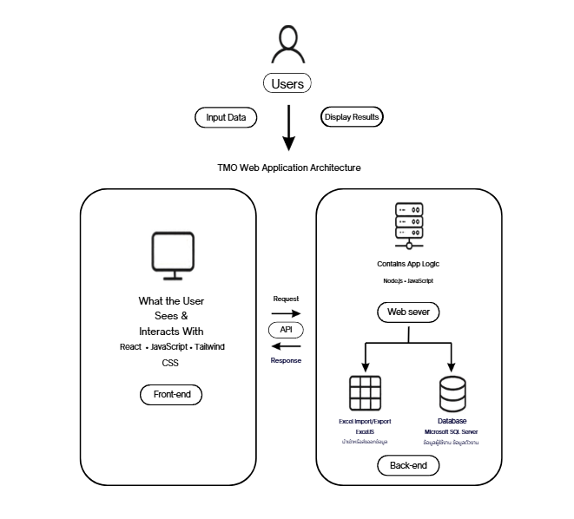
8. FULL-STACK ARCHITECTURE
สถาปัตยกรรมเว็บแอปพลิเคชัน 3 ชั้น (3-Tier Web Architecture)
โครงสร้างเชื่อมโยงระบบ Front-end, API Gateway และ Back-end ตามภาพที่ 2-1 ในเล่มวิจัย
TMO Web Application Architecture (ภาพที่ 2-1)
Presentation Tier (Front-end)
Next.js 16 (React 19) + Tailwind CSS v4
Component-based, Fast rendering, Responsive Design บนทุกอุปกรณ์ (Kantor, 2569; MDN, 2569)
Application Tier (Back-end)
NestJS 11 + Node.js Engine
Modular Architecture, RESTful API, DTO Validation (class-validator), JWT Authentication
Reporting & Security Engine
PDFKit + ExcelJS + JOSE Cryptography
เรนเดอร์เอกสาร PDF ประทับลายเซ็น/ลายน้ำ และส่งออกไฟล์ Excel สรุปผลคะแนนแบบอัตโนมัติ
Data Tier (Database)
Microsoft SQL Server 2022 (mssql driver)
จัดเก็บตารางเชิงสัมพันธ์ตามหลัก 3NF พร้อม Transaction Control ป้องกันการบันทึกทับซ้อน
Notes:
สถาปัตยกรรมของ TMO ออกแบบตามหลัก 3-Tier Architecture แยกส่วนหน้าบ้าน Next.js/React และหลังบ้าน NestJS/Node.js สื่อสารผ่าน RESTful API โดยมีโมดูล PDFKit และ ExcelJS ในการออกเอกสารทางการ และเชื่อมต่อกับ Microsoft SQL Server ครับ

Slide 10
9. REAL-TIME ENGINE
กลไกการกระจายข้อมูลสถานะแบบเรียลไทม์ (Server-Sent Events: SSE)
เหตุผลทางวิศวกรรมในการเลือกใช้ SSE แทน WebSockets เพื่อความเสถียรและประหยัดทรัพยากร
แนวทางที่ระบบเลือกใช้: Server-Sent Events (SSE)
ทางเลือกเดิม: WebSockets (Full Duplex)
✔ การสื่อสารแบบทิศทางเดียว (Unidirectional Server-to-Client): เหมาะสม 100% กับการกระจายสถานะคิว
✖ รองรับการส่งข้อมูลสองทาง (Bi-directional): ซึ่งเกินความจำเป็นสำหรับหน้าจอบอร์ดแสดงผล
✔ ทำงานบน HTTP/1.1 และ HTTP/2 มาตรฐาน: ผ่านไฟร์วอลล์และพร็อกซีได้โดยไม่ต้องเปิดพอร์ตพิเศษ
✖ มักมีปัญหากับ Firewall / Corporate Network: ต้องการ TCP Upgrade และมักถูกบล็อกในเครือข่ายบางแห่ง
✔ Reconnection อัตโนมัติ: เบราว์เซอร์มีกลไกต่อสัญญาณใหม่ทันทีหากเน็ตหลุด พร้อม Event ID ล่าสุด
✖ ต้องจัดการ Heartbeat / Ping-Pong เอง: มีความซับซ้อนในการจัดการสถานะการหลุดของ Client
✔ ประหยัด Memory & CPU: ใช้ Connection แบบ Lightweight ไม่เปลือง Handshake และ Memory overhead
✖ ใช้ทรัพยากร Socket สูงกว่า: หากมีผู้ชมจอหลายร้อยคนจะกิน Memory ของเซิร์ฟเวอร์มากกว่า
✔ นำไปใช้ในโค้ด: RxJS Subject ใน NestJS Broadcast สถานะคิวไปยังทุกจอภาพพร้อมกันทันที
✖ ข้อสรุป: SSE ให้ความเสถียรและทนทานกว่าสำหรับการถ่ายทอดสถานะคิวการแข่งขัน TMO
Notes:
ในส่วนของ Real-time ระบบเลือกใช้ Server-Sent Events (SSE) แทน WebSockets เนื่องจากโจทย์ของเราคือการกระจายสถานะคิวจากเซิร์ฟเวอร์ไปยังหน้าจอแสดงผล SSE มีความเสถียรสูงกว่า ต่อสัญญาณใหม่อัตโนมัติเมื่อหลุด และประหยัดทรัพยากรเซิร์ฟเวอร์ได้ดีกว่ามากครับ

Slide 11
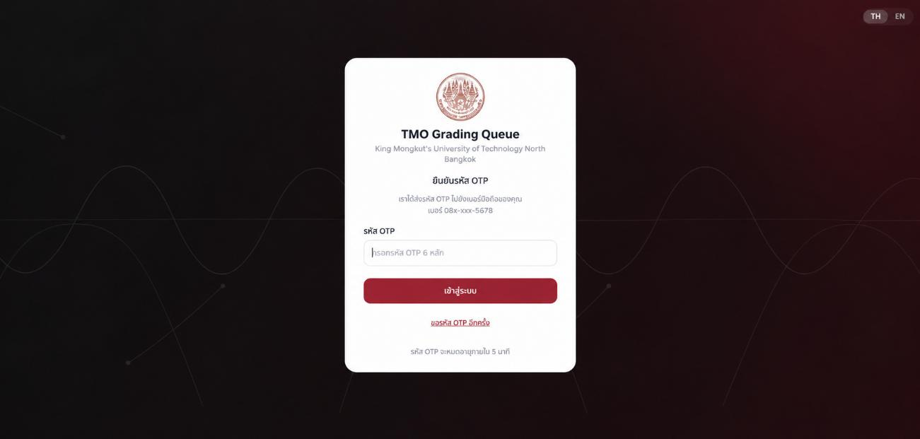
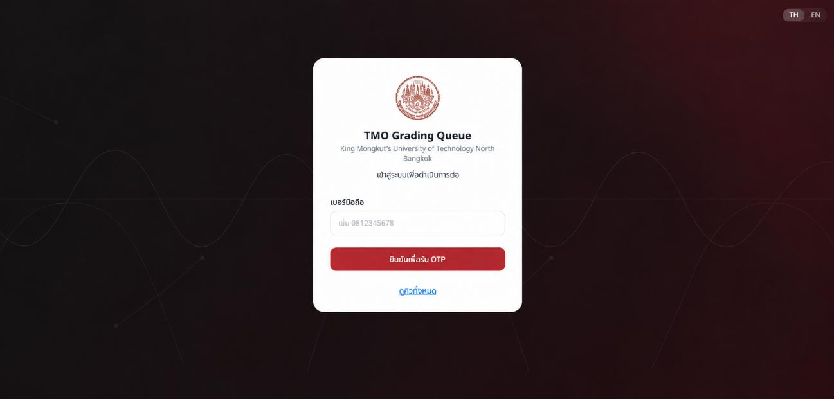
10. FEATURE: AUTH & 2FA
การพิสูจน์ตัวตนด้วย OTP และการควบคุมเซสชัน (Two-Factor Authentication)
ขั้นตอนการตรวจสอบหมายเลขโทรศัพท์และส่งรหัส OTP 6 หลัก เพื่อเข้าถึงระบบอย่างปลอดภัย
หน้าจอเข้าสู่ระบบและยืนยันรหัส OTP (ภาพที่ 3-4, 3-5)
กลไกความปลอดภัยของการเข้าสู่ระบบ (Auth Architecture)
• Whitelist Verification: ตรวจสอบเบอร์โทรศัพท์กับฐานข้อมูล User หากไม่มีชื่อจะปฏิเสธการเข้าถึงทันที
• 6-Digit OTP via SMS: ส่งรหัส OTP 6 หลักที่สร้างขึ้นแบบสุ่ม มีอายุการใช้งานจำกัด 5 นาที
• JWT Cryptographic Tokens: เมื่อยืนยัน OTP สำเร็จ ระบบจะออก Access Token และ Refresh Token ด้วยไลบรารี jose
• Automatic Role Assignment: กำหนดบทบาทและสิทธิ์ให้อัตโนมัติตามศูนย์และข้อสอบที่ได้รับมอบหมาย
• Session Timeout: ตัดเซสชันอัตโนมัติเมื่อไม่มีกิจกรรม เพื่อป้องกันบุคคลอื่นเข้าใช้งานเครื่องที่ค้างไว้
Notes:
ในหน้าจอนี้แสดงระบบล็อกอิน 2FA โดยผู้ใช้งานกรอกเบอร์โทรศัพท์ ระบบจะตรวจสอบกับ Whitelist และส่งรหัส OTP 6 หลัก เมื่อยืนยันถูกต้องจะสร้าง JWT Token และพาเข้าสู่หน้าจอเฉพาะของบทบาทนั้นทันทีครับ

Slide 12
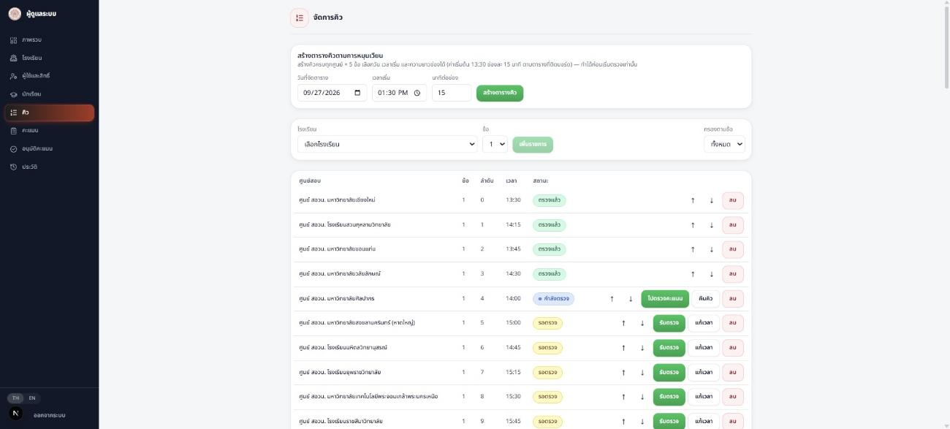
11. FEATURE: QUEUE ENGINE
ระบบจัดสรรและหมุนเวียนคิวตรวจ (Intelligent Queue Matrix Engine)
อัลกอริทึมการกระจาย 16 ศูนย์ลง 5 ข้อสอบ และการสร้างสล็อตเวลา 15 นาที
หน้าจอ Admin จัดการคิวและสร้างตารางหมุนเวียน (ภาพที่ 3-6)
หลักการทำงานของ Queue Matrix
• Conflict-Free Rotation: หมุนเวียนตารางแบบ Matrix ทำให้ไม่มีศูนย์สอบใดต้องเข้าตรวจ 2 ข้อสอบพร้อมกันในสล็อตเวลาเดียวกัน
• 15-Minute Dynamic Slot: ออกแบบตามความเร็วเฉลี่ยในการตรวจข้อสอบอัตนัยของกรรมการแต่ละข้อ
• Queue State Transitions: คิวมี 3 สถานะ ได้แก่ WAITING (รอตรวจ), IN_PROGRESS (กำลังตรวจ), DONE (ตรวจแล้ว)
• Queue Claiming & Releasing: กรรมการสามารถกด 'รับตรวจ' เพื่อล็อกคิว และมีปุ่ม 'คืนคิว' หากติดปัญหา
• ช่องกรอกวันที่จัดตาราง, เวลาเริ่มต้น (13:30), นาทีต่อช่อง (15 นาที)
• ปุ่มเพิ่มรายการคิวแบบกำหนดเอง และปุ่มสลับลำดับคิวขึ้น-ลง
• Real-time State Sync: เมื่อสถานะคิวเปลี่ยน ระบบจะยิงสัญญาณ SSE ปรับปรุงบอร์ดรวมทันที
Notes:
หัวใจสำคัญของการแก้ปัญหาคอขวดคือ Queue Matrix Engine ในหน้าจอนี้แอดมินสามารถกำหนดตารางตรวจหมุนเวียนรอบละ 15 นาที โดยระบบจะคำนวณและกระจายคิวของ 16 ศูนย์ลง 5 ข้อโดยไม่มีคิวชนกัน และสามารถกดรับตรวจหรือเลื่อนคิวได้ทันทีครับ

Slide 13
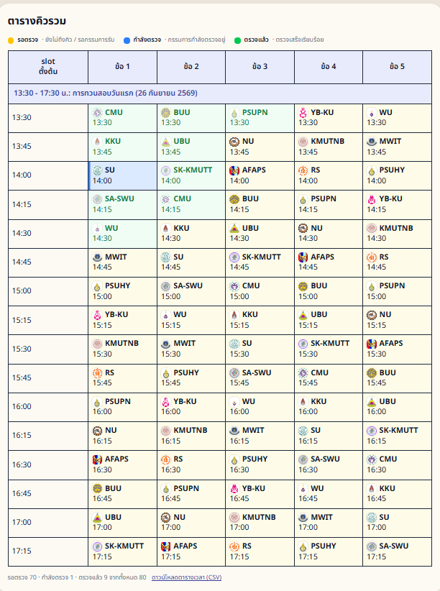
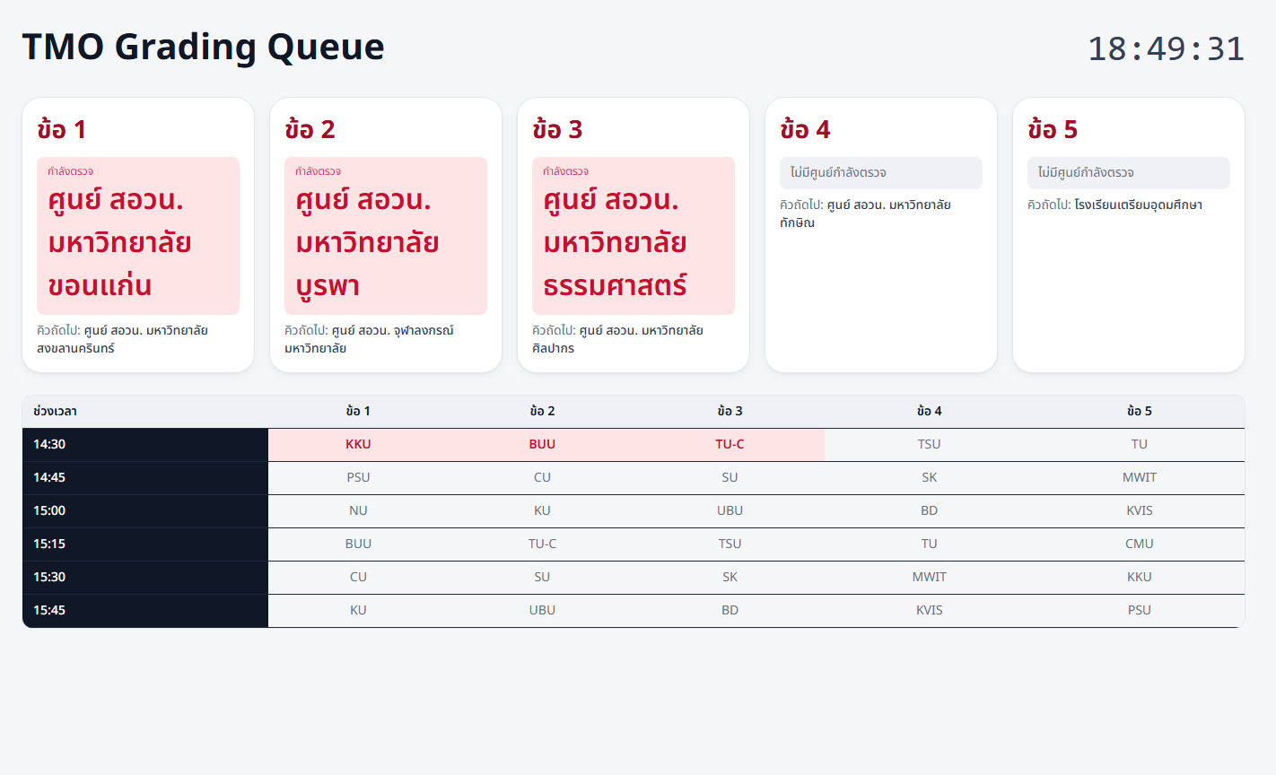
12. FEATURE: LIVE QUEUE BOARD
ตารางคิวรวม 16 ศูนย์ และหน้าจอแสดงผลสาธารณะ (Public Board)
การแสดงผลสถานะคิวแบบเรียลไทม์ พร้อมตราสัญลักษณ์ศูนย์ สอวน. ทั้ง 16 แห่ง และ QR Code
ตารางคิวรวม 16 ศูนย์ x 5 ข้อ (ภาพที่ 3-10)
หน้าจอ Display สำหรับฉายโปรเจกเตอร์และมือถือ
จุดเด่นของการแสดงผลสาธารณะ:
• Zero-Auth Access: บุคคลทั่วไปและนักเรียนสามารถสแกน QR Code เพื่อดูคิวได้ทันทีโดยไม่ต้องมีบัญชีผู้ใช้
• สีระบุสถานะชัดเจน: สีเหลือง = รอตรวจ, สีฟ้า = กำลังตรวจ, สีเขียว = ตรวจเสร็จแล้ว
• Digital Clock Synchronization: มีนาฬิกาดิจิทัลนับเวลาจริง เพื่อให้ทุกฝ่ายตรงต่อเวลา
Notes:
ในสไลด์นี้ ด้านซ้ายคือตารางคิวรวมจริงจากเล่มวิจัยที่แสดงสถานะของทั้ง 16 ศูนย์สอบพร้อมโลโก้ของศูนย์ สอวน. แต่ละแห่ง ด้านขวาคือหน้าจอ High-contrast Display สำหรับฉายขึ้นโปรเจกเตอร์ในห้องแข่งขันและเปิดให้นักเรียนสแกน QR Code ติดตามคิวสดได้จากมือถือครับ

Slide 14
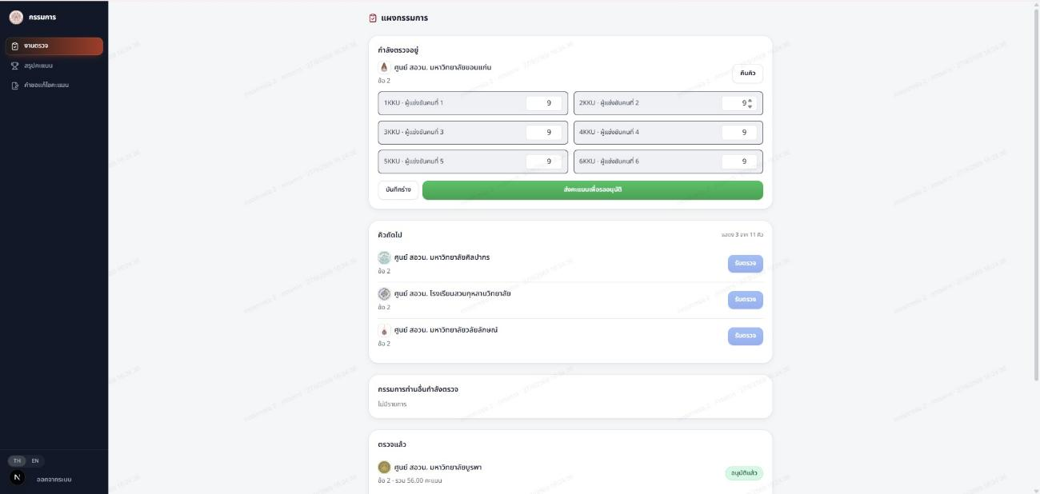
13. FEATURE: GRADING & WATERMARK
หน้าจอกรรมการตรวจข้อสอบ และลายน้ำความปลอดภัย (Watermark)
ระบบกรอกคะแนนนักเรียน 6 คนต่อศูนย์ พร้อมเทคโนโลยี Tiled Watermark ป้องกันการแอบถ่าย
หน้าจอบันทึกคะแนนข้อสอบ (ภาพที่ 3-25)
เทคโนโลยี Dynamic Tiled Watermark
• ปัญหาเดิม: ความเสี่ยงที่บุคคลภายนอกหรือผู้ตรวจจะถ่ายภาพหน้าจอคะแนนไปเผยแพร่ก่อนเวลาอันควร
• กลไกป้องกัน: เรนเดอร์ข้อความลายน้ำแบบเอียง ซ้อนทับทั่วทั้งหน้าจอด้วย CSS Canvas / SVG Overlay
• ระบุตัวตนแบบเรียลไทม์: ลายน้ำจะสลัก 'ชื่อกรรมการ + รหัสศูนย์ + วันเวลาปัจจุบัน' ลงบนทุกจุดของหน้าจอ
• ป้องปรามการรั่วไหล (Traceability): หากมีภาพหลุดออกไป สามารถสืบหาต้นตอของผู้ถ่ายภาพได้ทันที 100%
• ช่องกรอกคะแนนนักเรียน 6 คน เรียงตามรหัสผู้เข้าแข่งขัน
• มีปุ่ม 'บันทึกร่าง' และปุ่ม 'ส่งคะแนนเพื่อรออนุมัติ'
• ไม่รบกวนสายตา: ปรับค่า Opacity โปร่งใส 8-12% ทำให้กรรมการอ่านตัวเลขและตรวจคะแนนได้ตามปกติ
Notes:
ในหน้าจอกรรมการตรวจข้อสอบ เราได้ใส่ฟีเจอร์ความปลอดภัยขั้นสูงคือ Dynamic Tiled Watermark ซึ่งจะสลักชื่อกรรมการ รหัสศูนย์ และวันเวลาปัจจุบันทับซ้อนอยู่บนหน้าจอ หากมีใครพยายามแอบถ่ายหน้าจอ จะสามารถสืบหาตัวผู้กระทำได้อย่างชัดเจนครับ

Slide 15
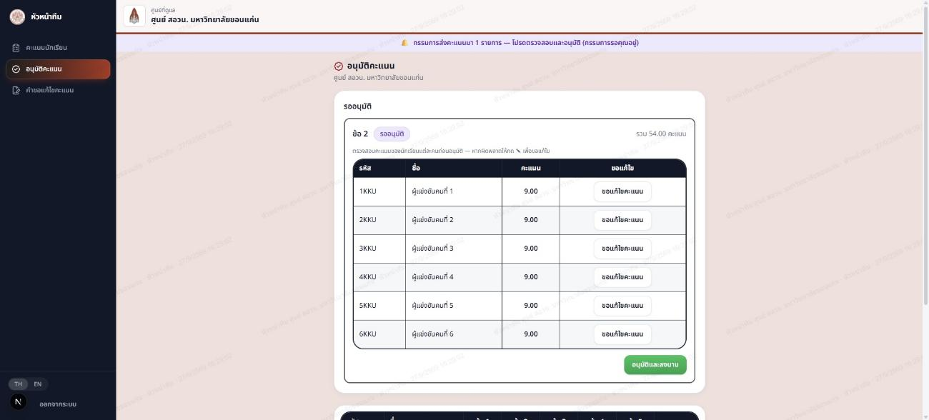
14. FEATURE: E-SIGNATURE
กระบวนการอนุมัติและลงนามดิจิทัลตามกฎหมาย (Digital Signature)
การตรวจสอบผลคะแนนโดยอาจารย์ผู้ควบคุมทีม และการประทับลายมือชื่อดิจิทัลอัตโนมัติบน PDF
หน้าจออนุมัติคะแนนและลงนาม (ภาพที่ 3-26)
กระบวนการสร้างเอกสารรับรองคะแนน PDF
1. Intent to Sign: เมื่ออาจารย์ผู้ควบคุมทีมตรวจสอบคะแนนแล้วกด 'อนุมัติและลงนาม'
2. Signature Merging: ระบบดึงภาพลายเซ็นจริงของกรรมการผู้ตรวจและหัวหน้าทีมที่อัปโหลดไว้มาประทับอัตโนมัติ
3. PDFKit Rendering: สร้างเอกสาร PDF ทางการตามฟอร์แมตเอกสาร สอวน. พร้อมประทับตรา มจพ.
4. Server-Side Timestamping: ฝังวันเวลาและรหัส Hash กำกับเอกสาร ป้องกันการแก้ไขย้อนหลัง
• แสดงรายการคะแนนของนักเรียนทั้ง 6 คน เพื่อให้อาจารย์ตรวจทาน
• ปุ่ม 'ขอแก้ไขคะแนน' และปุ่มสีเขียว 'อนุมัติและลงนาม'
5. Instant Scoreboard Update: อัปเดตตารางสรุปคะแนนรวม และปลดล็อกให้ศูนย์เข้าสู่คิวข้อถัดไป
Notes:
เมื่อกรรมการส่งคะแนนแล้ว อาจารย์ผู้ควบคุมทีมจะเห็นหน้าจอนี้เพื่อตรวจทาน และเมื่อกด 'อนุมัติและลงนาม' ระบบจะนำลายเซ็นดิจิทัลของทั้งสองฝ่ายมาประทับลงในเอกสาร PDF อัตโนมัติด้วย PDFKit พร้อมประทับ Timestamp ทางการทันทีครับ

Slide 16
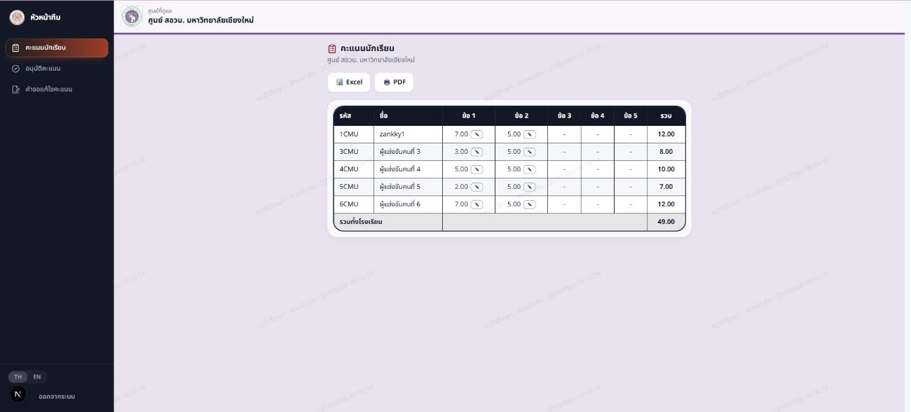
15. FEATURE: SCORE EDIT
กระบวนการขอแก้ไขคะแนน และการอนุมัติซ้ำ (Score Edit Workflow)
ขั้นตอนการขอแก้ไขคะแนนเมื่อพบข้อผิดพลาด พร้อมระบบ Two-Tier Approval เพื่อความโปร่งใส
ขั้นตอนการขอแก้ไขคะแนน (Activity Diagram 3-28)
ตารางแสดงคะแนนภายหลังการแก้ไข (ภาพที่ 3-33)
1. การยื่นคำขอ: หากกรรมการหรืออาจารย์พบข้อผิดพลาด จะกดปุ่ม 'ขอแก้ไขคะแนน' พร้อมระบุเหตุผล
2. จัดเก็บคะแนนเดิม: ตาราง ScoreEditRequest จะบันทึก OldValue, NewValue, Reason และผู้ขอยื่นเรื่อง
3. การพิจารณาอนุมัติซ้ำ: อาจารย์ผู้ควบคุมทีมและกรรมการต้องร่วมกันพิจารณาความสมเหตุสมผล
4. การสร้าง PDF ฉบับใหม่: เมื่ออนุมัติ ระบบจะสร้างเอกสาร PDF ฉบับปรับปรุงใหม่พร้อม Timestamp ล่าสุด
5. บันทึก Audit Log อัตโนมัติ: บันทึกว่าใครเป็นผู้อนุมัติการแก้ไข เพื่อความโปร่งใส 100%
• แสดงคะแนนล่าสุดที่ได้รับการอนุมัติซ้ำอย่างถูกต้อง
• สามารถกดปุ่ม Export เพื่อดาวน์โหลดไฟล์ Excel หรือ PDF ได้ทันที
Notes:
ในกรณีที่เกิดข้อผิดพลาดในการรวมคะแนน ระบบรองรับกระบวนการขอแก้ไขคะแนนอย่างรัดกุม โดยจะบันทึกทั้งคะแนนเดิม คะแนนใหม่ และเหตุผล และต้องให้อาจารย์ผู้ควบคุมทีมกดอนุมัติซ้ำ จึงจะสร้างเอกสาร PDF ฉบับใหม่แทนที่ฉบับเดิมครับ

Slide 17
16. FEATURE: AUDIT LOGS
ระบบบันทึกประวัติการกระทำย้อนหลัง (Comprehensive Audit Trail)
ความโปร่งใสระดับองค์กร บันทึกทุกคำขอ ทุกการเปลี่ยนสถานะ และทุกคะแนนที่ถูกแก้ไขลงฐานข้อมูล
ตาราง AuditLog เชิงลึก
Immutable Record (ห้ามแก้ไข/ลบ)
Schema: AuditLog (ตารางที่ 3-10)
Data Integrity Constraint
เก็บ AuditLogId (UUID), UserId, Action (CREATE, UPDATE, DELETE), EntityType (Score, QueueItem, User), EntityId, OldValue, NewValue, CreatedAt
สิทธิ์การเข้าถึง AuditLog เป็นแบบ Read-only แม้แต่ผู้ดูแลระบบก็ไม่สามารถแก้ไขหรือลบประวัติย้อนหลังได้ เพื่อใช้เป็นหลักฐานทางกฎหมาย
เก็บบันทึกภาพก่อนและหลังแก้ไข
Admin Audit Viewer Interface
JSON Delta Tracking
หน้าจอมอนิเตอร์ของแอดมิน
บันทึกข้อมูลแบบ Snapshots ทั้งค่าคะแนนเดิม (OldValue) และค่าคะแนนใหม่ (NewValue) ทำให้สามารถเปรียบเทียบความแตกต่างได้อย่างละเอียด
แอดมินสามารถเปิดดูไทม์ไลน์การทำงานของกรรมการทุกคนในระบบ กรองตามศูนย์สอบ หรือตามหมายเลขข้อสอบเพื่อตรวจสอบความผิดปกติได้ทันที
Notes:
เพื่อความโปร่งใสสูงสุด ระบบได้ออกแบบตาราง AuditLog สำหรับบันทึกทุกการกระทำในระบบ ไม่ว่าจะเป็นการกรอกคะแนน การแก้ไข หรือการเปลี่ยนสถานะคิว โดยเก็บบันทึกทั้งค่าเดิมและค่าใหม่ และไม่สามารถลบหรือแก้ไขย้อนหลังได้ครับ

Slide 18
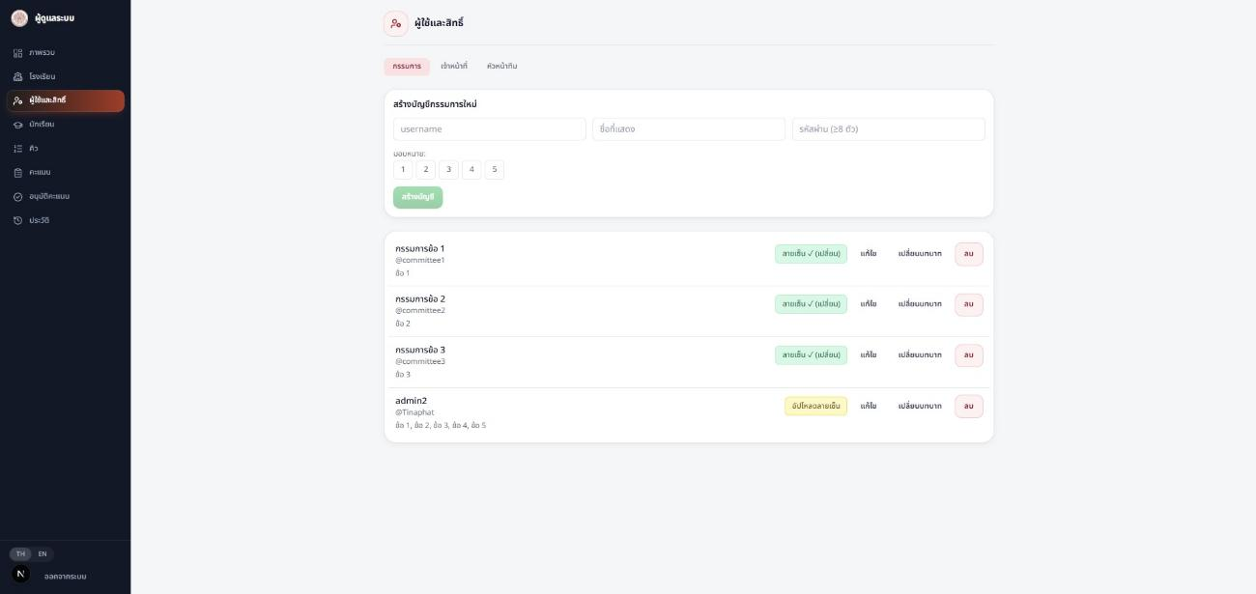
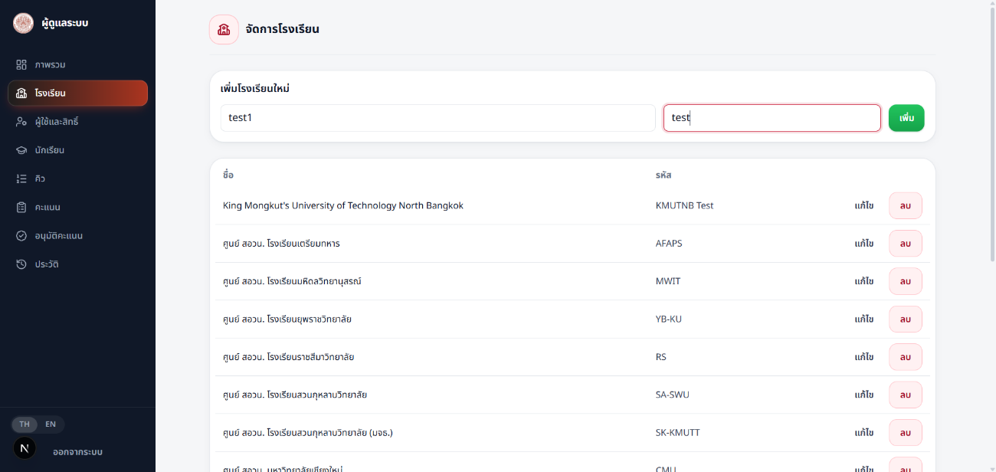
17. FEATURE: ADMIN MGMT
การบริหารจัดการข้อมูลศูนย์ สอวน. 16 แห่ง และสิทธิ์ผู้ใช้งาน
หน้าจอควบคุมระบบหลังบ้านสำหรับผู้ดูแลระบบในการจัดการศูนย์สอบและอัปโหลดลายเซ็นดิจิทัล
หน้าจอจัดการสิทธิ์และลายเซ็น (ภาพที่ 3-41)
หน้าจอจัดการข้อมูลศูนย์ศึกษา 16 แห่ง (ภาพที่ 3-50)
• แสดงรายชื่อกรรมการและผู้ใช้ พร้อมปุ่ม 'อัปโหลดลายเซ็น'
• กำหนดสิทธิ์รายบุคคลตามข้อสอบที่รับผิดชอบ
• รองรับการเพิ่ม แก้ไข และลบข้อมูลศูนย์ สอวน. ทั้ง 16 แห่ง
• กำหนดรหัสโรงเรียน (Code) เช่น CMU, BUU, KMUTNB สำหรับจับคู่ระบบคิว
Notes:
ในหน้าจอ Admin ฝั่งซ้ายคือระบบจัดการสิทธิ์ผู้ใช้งานและอัปโหลดลายเซ็นดิจิทัลเฉพาะตัว และฝั่งขวาคือหน้าจอจัดการข้อมูลศูนย์ สอวน. ทั้ง 16 แห่งทั่วประเทศ พร้อมระบบรหัสโรงเรียนสำหรับใช้ในการจับคู่คิวอัตโนมัติครับ

Slide 19
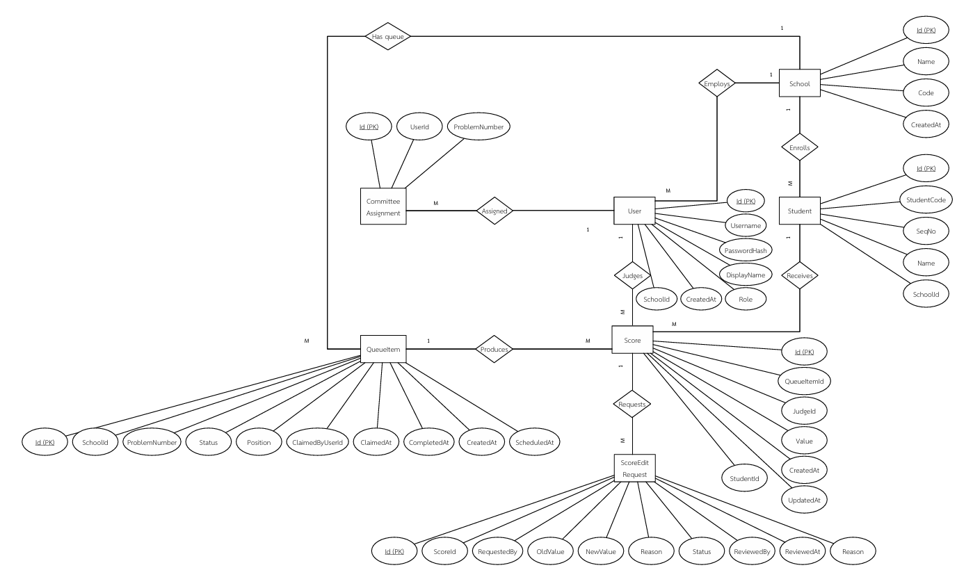
18. DATA MODEL: CONCEPTUAL
แบบจำลองความสัมพันธ์ข้อมูลเชิงแนวคิด (Conceptual ER Diagram)
แผนภาพความสัมพันธ์เอนทิตี แอตทริบิวต์ และคาร์ดินัลลิตี้จากบทที่ 3 (ภาพที่ 3-57)
องค์ประกอบสำคัญของแบบจำลอง ER:
• Strong Entity: School, User, QueueItem, Student | Weak Entity: Score, ScoreEditRequest
• ความสัมพันธ์และ Cardinality: School-User (1:M), School-Student (1:M), QueueItem-Score (1:M), User-Score (Judges 1:M)
Notes:
ภาพนี้คือ Conceptual ER Diagram แบบ Chen Model จากเล่มวิจัย แสดงความสัมพันธ์ระหว่าง Entity หลัก เช่น School, User, QueueItem และ Student โดยมีตาราง Score และ ScoreEditRequest เป็น Weak Entity ที่เชื่อมโยงความสัมพันธ์ 1 ต่อกลุ่มอย่างรัดกุมครับ

Slide 20
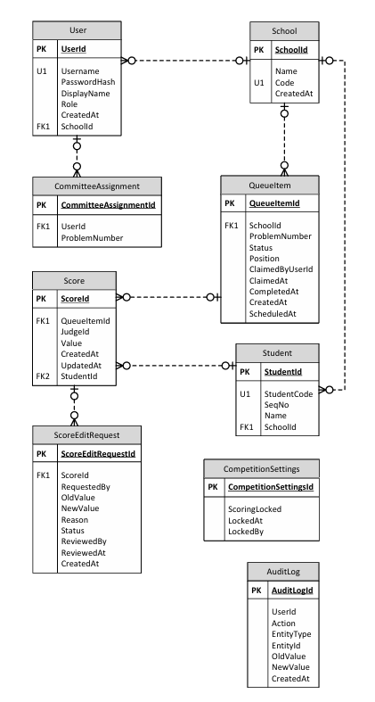
19. DATA MODEL: RELATIONAL
โครงสร้างฐานข้อมูลเชิงสัมพันธ์และพจนานุกรมข้อมูล (Relational Schema)
แผนภาพความสัมพันธ์ 9 ตารางหลักใน Microsoft SQL Server จากบทที่ 3 (ภาพที่ 3-58)
Relational Schema (ภาพที่ 3-58)
สรุป 9 ตารางสำคัญตามหลัก Third Normal Form (3NF)
1. User: UserId (PK), Username, PasswordHash, DisplayName, Role, SchoolId
2. School: SchoolId (PK), Name, Code, CreatedAt
3. CommitteeAssignment: CommitteeAssignmentId (PK), UserId, ProblemNumber
4. QueueItem: QueueItemId (PK), SchoolId, ProblemNumber, Status, Position
5. Score: ScoreId (PK), QueueItemId, JudgeId, Value, StudentId
6. Student: StudentId (PK), StudentCode, SeqNo, Name, SchoolId
7. ScoreEditRequest: ScoreEditRequestId (PK), ScoreId, RequestedBy, Reason
8. CompetitionSettings: CompetitionSettingsId (PK), ScoringLocked, LockedBy
9. AuditLog: AuditLogId (PK), UserId, Action, EntityType, OldValue, NewValue
Notes:
ในระดับกายภาพ เราออกแบบฐานข้อมูลเชิงสัมพันธ์บน Microsoft SQL Server ตามหลัก 3NF ประกอบด้วย 9 ตารางหลัก โดยแยกตาราง Score ออกจาก QueueItem และ Student อย่างเป็นอิสระ พร้อมตาราง CompetitionSettings สำหรับล็อกระบบเมื่อสิ้นสุดการแข่งขันครับ

Slide 21
20. SYSTEM TESTING & QA
กลยุทธ์การทดสอบระบบ 3 ระดับ (Testing Strategy & QA)
การประกันคุณภาพระบบก่อนการใช้งานจริงตามระเบียบวิธีวิจัยในบทที่ 3 (หัวข้อ 3.5)
ระดับที่ 1: การทดสอบระดับโมดูล (Module Test) - ทดสอบการทำงานของฟังก์ชันย่อยเดี่ยวๆ
• ทดสอบระบบสร้างและส่ง OTP 6 หลัก และการหมดอายุใน 5 นาที
• ทดสอบอัลกอริทึมคำนวณคิวหมุนเวียน 15 นาทีของ Queue Matrix
• ทดสอบการสร้างไฟล์ PDF ทางการด้วย PDFKit และการประทับลายเซ็น/ลายน้ำ
• ทดสอบ Unit Tests ฝั่ง Backend: 33 Test Suites (271 Tests ผ่านทั้งหมด 100%)
ระดับที่ 2: การทดสอบระดับคอมโพเนนต์ (Component Test) - ทดสอบการเชื่อมโยงข้อมูลระหว่าง Front-end, Back-end และ Database
• ทดสอบการรับส่งข้อมูลผ่าน RESTful API และการแมปปิ้ง DTO Validation
• ทดสอบการกระจายสัญญาณ Real-time ผ่าน Server-Sent Events (SSE)
• ทดสอบกระบวนการบันทึกคะแนน ส่งตรวจทาน และการลงนาม E-Signature
• ทดสอบ Frontend Component Tests: 14 Test Files (136 Tests ผ่านทั้งหมด 100%)
ระดับที่ 3: การทดสอบเงื่อนไขข้อยกเว้น (Exception & Integration Test) - ทดสอบกรณีเกิดข้อผิดพลาดและการควบคุมความปลอดภัย
• ทดสอบการพยายามข้ามสิทธิ์ของผู้ใช้งาน (RBAC Privilege Escalation Testing)
• ทดสอบกรณีอาจารย์ผู้ควบคุมทีมปฏิเสธการอนุมัติคะแนน (Reject Flow)
• ทดสอบการป้อนคะแนนเกินเกณฑ์ (เช่น กรอกคะแนนติดลบหรือเกิน 7 คะแนน)
• ทดสอบการรองรับการเชื่อมต่อพร้อมกันของผู้ใช้งานทั้ง 16 ศูนย์สอบ
Notes:
การทดสอบระบบดำเนินการครบทั้ง 3 ระดับตามระเบียบวิธีวิจัย ตั้งแต่ระดับโมดูลด้วย Unit Test กว่า 400 เคส, ระดับคอมโพเนนต์ตรวจสอบการรับส่งข้อมูลผ่าน SSE และ API, ไปจนถึงการทดสอบ Exception กรณีข้ามสิทธิ์หรือคะแนนหลุดเกณฑ์ เพื่อให้มั่นใจว่าระบบพร้อมใช้งานจริง 100% ครับ

Slide 22
คำถามและข้อเสนอแนะ
Questions & Answers (Q&A)
ขอขอบพระคุณคณะกรรมการทุกท่านที่ให้เกียรติรับฟังการนำเสนอโครงงานพิเศษ
คณะผู้จัดทำยินดีรับฟังทุกข้อเสนอแนะเพื่อนำไปพัฒนาต่อยอดระบบให้สมบูรณ์ยิ่งขึ้นครับ
ข้อมูลติดต่อและภาควิชา:
• คณะผู้จัดทำ: นายทินณภัทร ปั้นคง, นายวสุศิลป์ ลี้นิธิเจริญกิจ, นางสาวอิสริยาภรณ์ มงคลิก
• อาจารย์ที่ปรึกษา: อาจารย์ ดร.ชัยยศ กำธรเจริญ
• สาขาวิชาคณิตศาสตร์เชิงวิทยาการคอมพิวเตอร์ ภาควิชาคณิตศาสตร์
คณะวิทยาศาสตร์ประยุกต์ มหาวิทยาลัยเทคโนโลยีพระจอมเกล้าพระนครเหนือ (KMUTNB)
Notes:
กลุ่มของพวกเราขอขอบพระคุณท่านคณะกรรมการทุกท่านเป็นอย่างสูงครับ ขณะนี้เปิดรับข้อเสนอแนะและพร้อมตอบทุกข้อซักถามจากท่านคณะกรรมการครับ

